Slide 1

UBND Quận Long Biên
Trường Mầm non Long Biên A
Lĩnh vực: Phát triển nhận thức
Đề tài: Xếp Tương ứng 1 - 1
Lứa tuổi: 3 - 4 tuổi
Giáo viên: Nguyễn Thanh Thủy

Slide 2

Bài hát
Trời nắng trời mưa

Slide 3


Slide 4
Trò chơi: Tìm hình

Slide 5

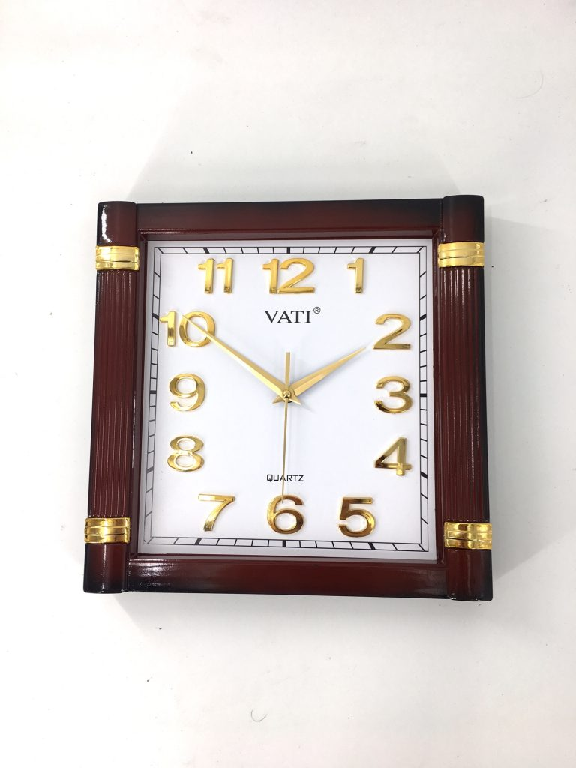
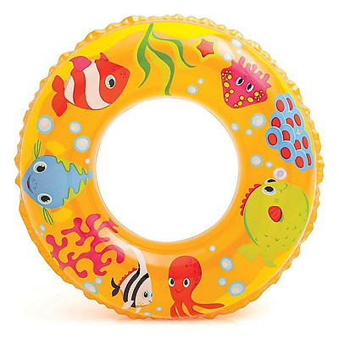
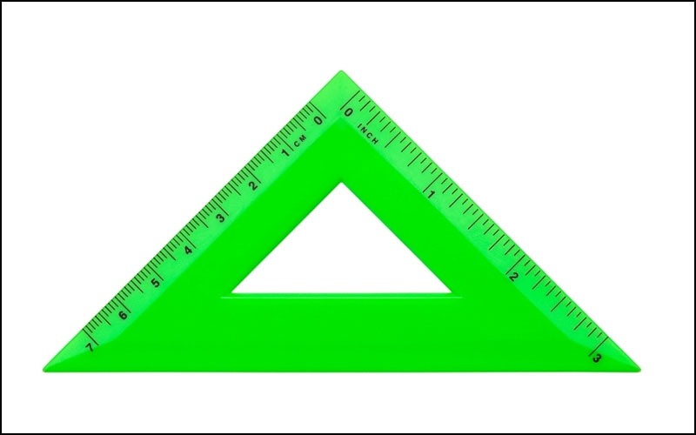
Đâu là đồ vật có dạng hình tròn?
Cái Phao bơi
Thước kẻ
Đồng hồ

Slide 6
Đâu là đồ vật có dạng hình tam giác?
Cái Phao bơi
Thước kẻ
Đồng hồ

Slide 7

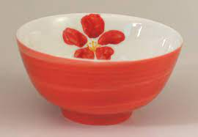
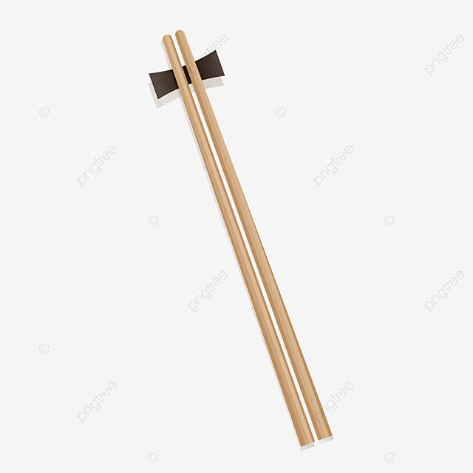
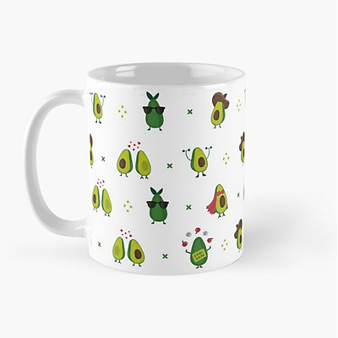
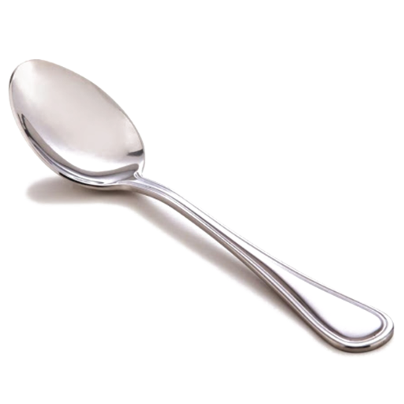
Xếp tương ứng 1 - 1

Slide 8

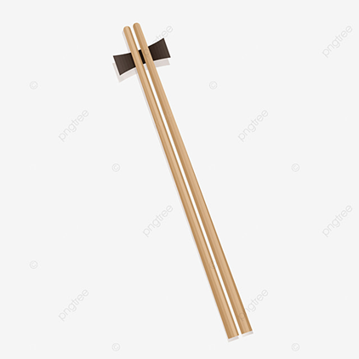

Slide 9

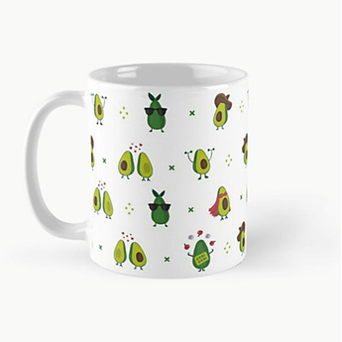


Slide 10
Trò chơi
Ai thông minh

Slide 11
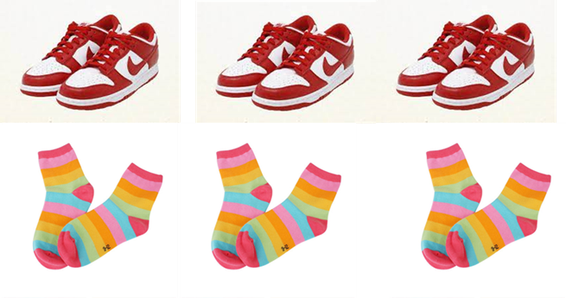
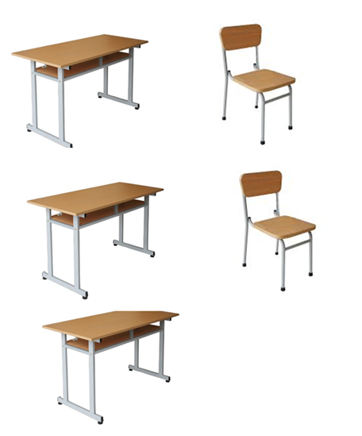
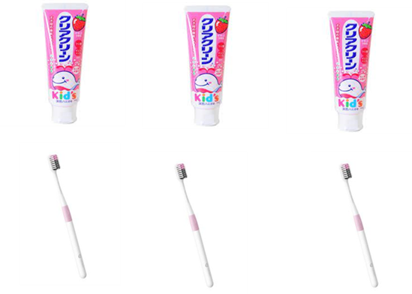
Các con hãy tìm nhóm đồ vật ghép tương ứng 1-1

Slide 12
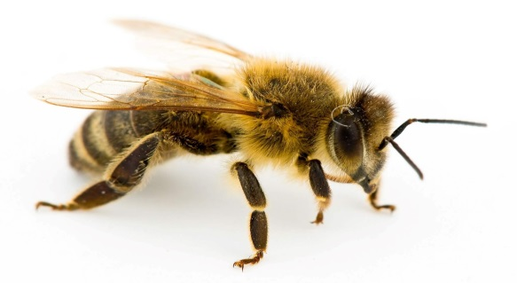
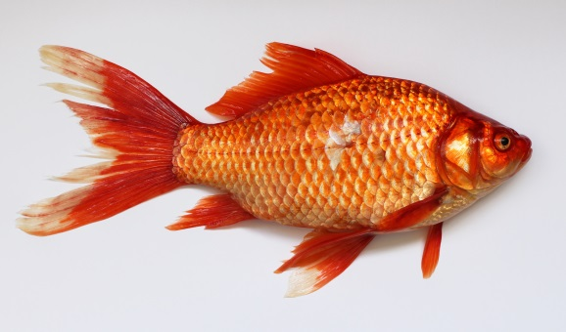
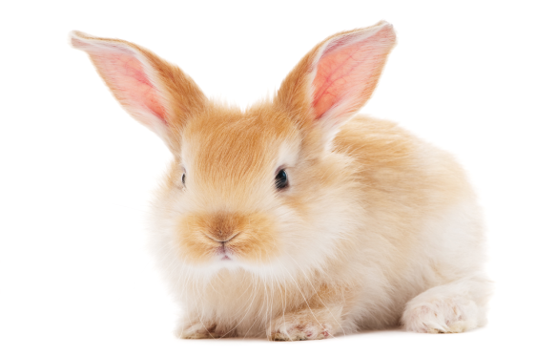

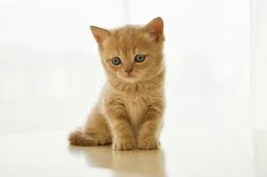

Các con hãy tìm và nối con vật với đồ ăn yêu thích

Slide 13
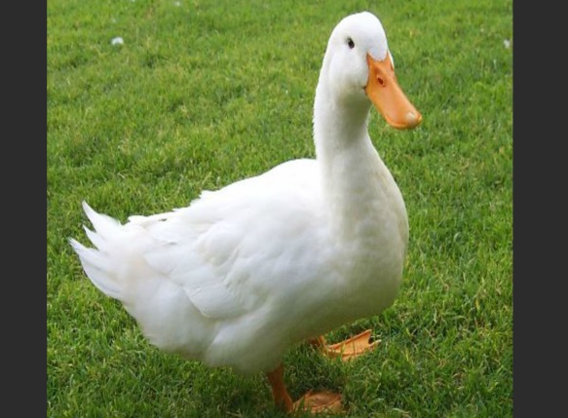
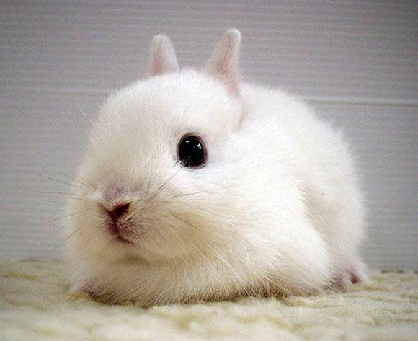
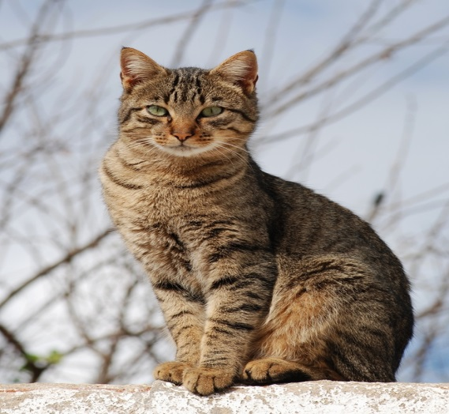
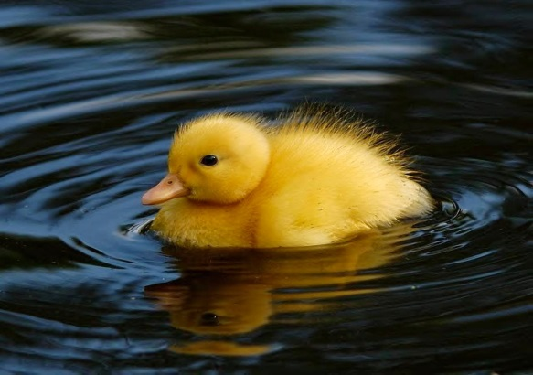
Các con hãy tìm và nối cặp con vật mẹ - con

Slide 14


